Slide 1
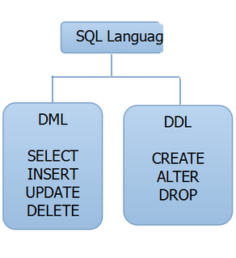
Veri Tabanı Yönetim Sistemleri
Hafta 10 – DML-DDL
Örnek Uygulamalar

Slide 2
Verilerin tutulduğu nesneler olan tabloların oluşturulmasını, silinmesini ve bazı temel özelliklerinin düzenlenmesini sağlar.
En yaygın kullanılan DDL komutları şunlardır:
CREATE TABLE : Veri tabanı üzerinde bir tablo oluşturmak için kullanılır.
ALTER TABLE : Tabloda değişiklik yapmak, yeni bir sütun eklemek, sütunun tipini veya uzunluğunu değiştirmek gibi yapısal değişiklikler yapılması için kullanılır.
DROP TABLE : Tabloyu fiziksel olarak siler. (verilerle birlikte)
TRUNCATE TABLE : Tablodaki verileri siler fakat tablo yapısı kalır.
CREATE INDEX : Index oluşturmak için, tablonun sütun adı üzerinde indeks oluşturur.
CREATE VIEW : Görüntü(View) oluşturmak için kullanılır.
DROP VIEW : Görüntüyü siler.
SQL DDL
(Data Definition Language)
Veri Tanımlama Dili

Slide 3
Veri girmek, değiştirmek, silmek ve verileri almak için kullanılan DML komutlarının tümü olarak tanımlanır. Kısaca veri tabanında bilgi üzerinde çalışmayı sağlar. Bilgiyi çağırma, bilgiye yeni bir şeyler ekleme, bilgiden bir şeyler silme, bilgiyi güncelleştirme işlemlerini yapar.
Temel komutlar:
SELECT : Veri tabanındaki nesneden alan çağırmayı ve gereken bilgiyi görebilmeyi sağlar.
UPDATE : Nesnede bilgi güncellemeyi sağlar.
INSERT : Nesneye alan eklemeyi sağlar.
DELETE : Nesneden alan silmeyi sağlar.
TRUNCATE : Nesnenin içini boşaltır.
SQL DML
(Data Manipulation Language)
Veri İşleme Dili

Slide 4
SQL DCL
(Data Control Language)
Veri Kontrol Dili
Veri Kontrol Dili bir veri tabanı kullanıcısı veya rolü ile ilgili izinlerin düzenlenmesini sağlar. DCL komutlarını kullanabilmek için SQL Server'da varsayılan değer (default) olarak yetki sahibi olan gruplar: sysadmin , dbcreator , db_owner , db_securityadmin 'dir. Sunucuya dışarıdan bir erişim sağlamak için bir giriş (login) oluşturulmalıdır.
Temel DCL komutları şunlardır:
GRANT : Veri tabanı kullanıcısına, veri tabanı rolüne veya uygulama rolüne izinler vermek için kullanılan komuttur.
DENY : Kullanıcıların haklarını kısıtlayan komuttur.
REVOKE : Daha önce yapılan tüm kısıtlama ve izinleri iptal eden komuttur. Bir nesneyi oluşturan kullanıcının REVOKE ile nesne üzerindeki yetkilendirme ve kullanma hakkı yok edilemez. REVOKE komutunu, sys_admin rolüne veya db_owner, db_securityadmin sabit veri tabanı rollerine sahip kullanıcılar ve nesne için dbo olan kullanıcı çalıştırabilir.

Slide 5
DDL
  CREATE DATABASE ifadesi yeni veri tabanı oluşturmak için kullanılır.
    1) Bir test veri tabanı oluşturalım.
  DROP DATABASE var olan SQL veri tabanını kaldırmayı sağlar.
    2) Veri tabanımızı silelim.
  BACKUP DATABASE ifadesi var olan bir veri tabanının tam bir yedeğini oluşturmaya yarar.
  Differential back up son full veri tabanı yedeklemeden sonraki değişen veri tabanı kısımlarının yedeğini alır.
    Not: Vertabanı yedeğinin daima mevcut veri tabanından farklı bir disk üzerine alınması herhangi bir disk arızasında veri tabanı ile birlikte yedeklerinizi de kaybetmenizi engeller.
    Not: differential back up yedekleme süresini kısaltır( yalnızca değişiklikler yedeklendiği için).

Slide 6
  CREATE TABLE ifadesi veri tabanında yeni bir tablo oluşturmak için kullanılır.
  CREATE TABLE table_name (
  column1 datatype,
  column2 datatype,
  column3 datatype,
  ....
  );
  Veri tiplerine bir göz atalım.

Slide 7
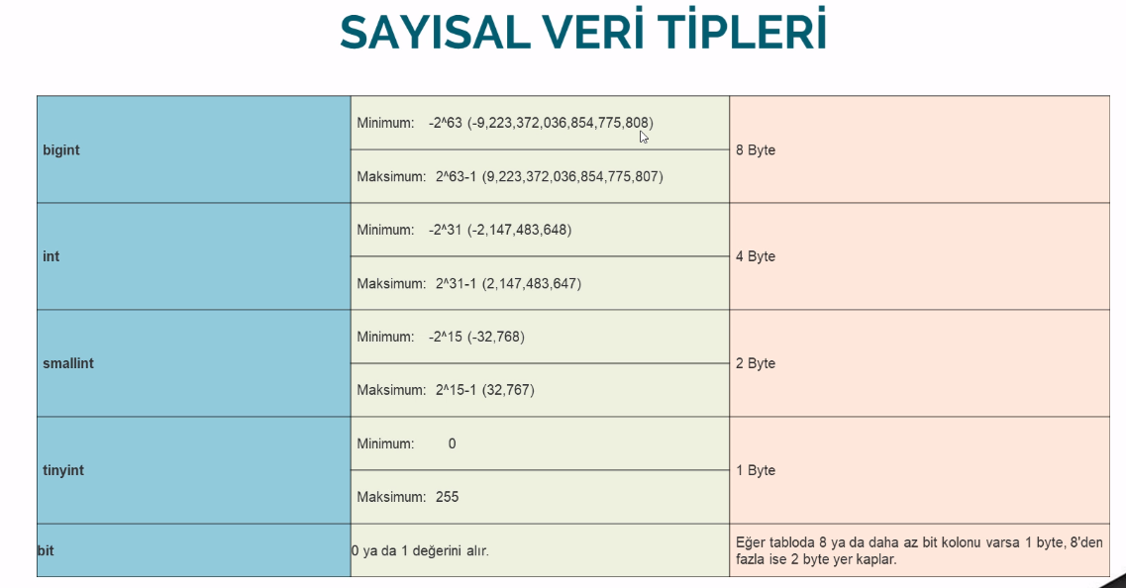
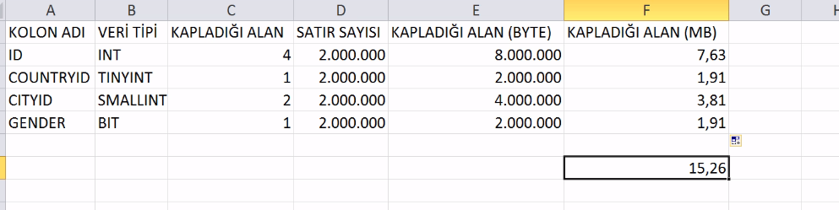
VERİ TİPLERİNİN SEÇİLMESİ
Notes:
http://www.salihseker.com/index.php/2017/10/15/sql-cursor-kullanimi/
Sql serverdaki veri tiplerine tek tek bak veri tanımla

Slide 8
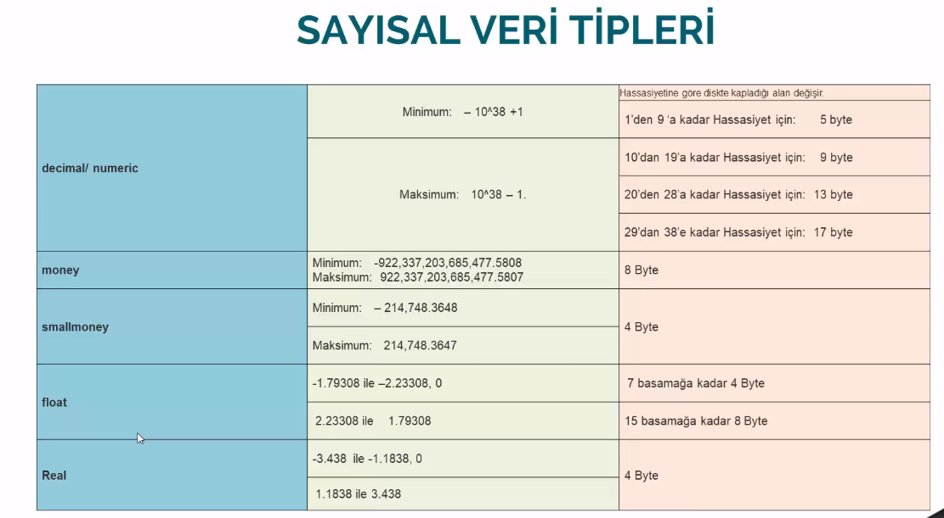
VERİ TİPLERİNİN SEÇİLMESİ
Decimal(18,2) : 18 digit, virgülden sonra 2 digit alabilir. Toplamda 18 digit.
Fazla karakterler girsek otomatik olarak yuvarlama yapabilir.
Money: özel bir decimal tipi gibi virgülden sonra 4 digit alır.

Slide 9
String Veri Tipleri
Veri Tipi | Sınıfı | Boyut | Veri Yapısı
Char | Karakter | Değişir | Sabit uzunlukta karakter verisi.Atanan değer uzunluğundan kısa olan değerler atanan uzunluğa tamamlanır. Veri Unicode değildir. Belirlenmiş max uzunluk 8000 karakterdir.
VarChar | Karakter | Değişir | Değişken uzunlukta karakter verisi. Kısa değerler boyuta tamamlanmaz. Unicode değildir. 8000 karakter alabilir fakat çok geniş karakter alanı berlirlemek için (2^31 byte kadar) varchar(MAX) kullanılabilir.
Text | Karakter | Değişir | Daha önceki versiyonları desteklemek amacıyla eklenmiştir. Bunun yerine varchar(Max) kullanımı tavsiye edilmektedir.
Nchar | Unicode | Değişir | Sabit uzunlukta Unicode karakter verisi. Atanan değer uzunluğundan kısa olan değerler atanan boyuta tamamlanır. Belirlenmiş maksimum uzunluk 4000 karakterdir.
NVarChar | Unicode | Değişir | Değişken uzunlukta Unicode karakter verisi. Kısa değerler tamamlanmaz. Belirlenmiş maksimum uzunluk 4000 karakterdir, fakat çok geniş karakter alanı (maksimum 2^31 byte’a kadar) olarak belirlemek için max anahtar sözcüğünü kullanabilirsiniz.
Ntext | Unicode | Değişir | Text veri tipi gibi, bu veri tipide sadece eski versiyonlara destek amacıyla mevcuttur. Yerine, varbinary(max) kullanın.
Declare @c as Char(30);
Declare @n as Nchar(30);
Declare @v as varchar(30);
Set @c = 'Merhaba MSSQL Server!';
Set @n = 'Merhaba MSSQL Server!';
Set @v = 'Merhaba MSSQL Server!';
Select DATALENGTH(@c), DATALENGTH(@n),DATALENGTH(@v);

Slide 10
NOTLAR;
  Varchar; girilen veri ne kadarsa hafızada o kadar yer kaplar. O yüzden kullanımı esnek ve avantajlıdır.
  Char; kullanımı neden gerekebilir?
    öncelikle uzunluğu sabit veri sağlanmaktadır. Arama işlemleri yaparken varcharda önce verinin boyutu bulunması gerekebilir.
    Char için arama daha kolay gerçekleştirilebilir.
    TC, Telefon gibi sabit sayılı değerlerde char kullanılabilir. İsim adres gibi verilerde char kullanımı pek uygun değildir.
  Nvarchar; N değeri Unicode kısaltmasıdır. Unicode: uluslararası karakterlerin desteklendiğini göstermektedir. Char, varchar gibi tiplerde karakter 1 byte kaplamaktadır bu ise 255 farklı karakter demektir. Yabancı karakter girmek istediğimizde 255 değeri yeterli olmayabilir. Örneğin Japonca bir karakter saklanması istenebilir. Dezavantajı her karakter 2 byte yer kaplamaktadır.
  Char() vb. içerisine en fazla 8000 karakter uzunluğa izin verilmektedir. Bunun sebebi Sql Server’da en küçük veri birimi «Page» denilen yapılardır. Bize bir dosya gibi görünse de sql server geri planda bunları 8 KB’lık page ler halinde saklar. 8000 karakter bir page doldurduğu için maksimum o kadar tutulabilir. Bu nedenle nchar() içerisinde maksimum 4000 kullanılabilmektedir.
  Varchar(MAX) nvarchar(MAX) ise 8000 karakteri veya 4000 karakteri(Unicode dahil) geçebilen verilerde 2 GB kadar veri tutabilmemizi sağlayan MAX değeri içermektedir. Örn; Kitap vb. saklanmak istenirse.
  Text ve ntext eski sürümlerde olup artık kullanılmamaktadır. Uyumluluğu sağlamak adına yer alır.
  Char(10): Karakter sayısı maksimum 10’u geçemez. Sayıya tamamlayacak şekilde boşluk atılır. Her karakter 1 byte yer kaplar. Yani 0-255 rakam değeri olabilir.
  Nchar(50): Sayıya tamamlayana kadar sonuna boşluk atar.
  Ntext : Sonuna boşluk atarak tamamlamaz.
  Nvarchar(50): Boşlukla doldurma yapmaz.
  Nvarchar(MAX): boşlukla doldurma yapmaz.
  Text : Boşlukla doldurma yapmaz.
  Varchar(50) : Boşlukla doldurma yapmaz.
  Varchar(MAX) : Boşlukla doldurma yapmaz.

Slide 11
Char vs Nchar
 | Char | NChar
Avantaj | Depolama alanı değişken tanımlanırken belirtilen boyuta eşit olduğu için daha az fiziksel alana ihtiyaç duyar | Birden fazla dili ve bölge desteği sağlar. Böylece herhangi bir Unicode karakteri dönüşüm kaygısı olmaksızın saklanabilir.
Dezavantaj | Varchar sütunda Unicode tutmak için bir dönüşüm tekniğine ihtiyaç duyar | Depolama alanı değişken tanımlanırlen belirtilen boyutun iki katı kadar olduğu için daha fazla fiziksel alana ihtiyaç duyar
Kullanım | Saklamayı düşündüğünüz data Unicode olmayan ASCII karakterleri ise faydalıdır. | Saklamayı düşündüğünüz data farklı dil ve bölgeler içeriyorsa faydalıdır. Gecelekte Unicode karakterler kullanmayı planlıyorsanız Nchar kullanmanız tavsiye edilir.

Slide 12
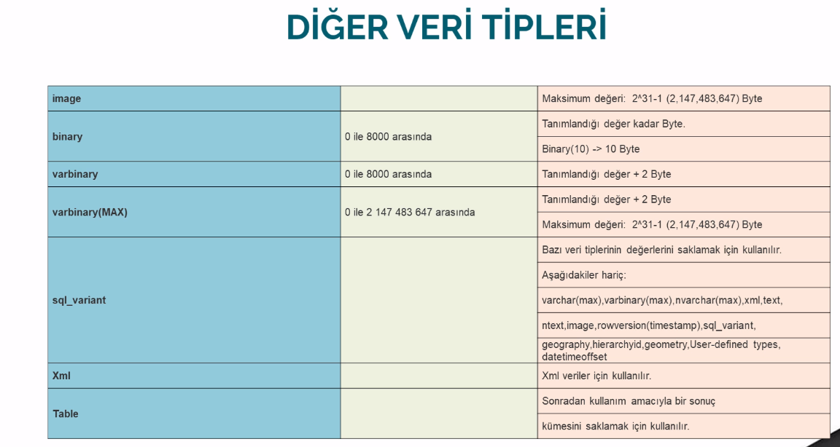
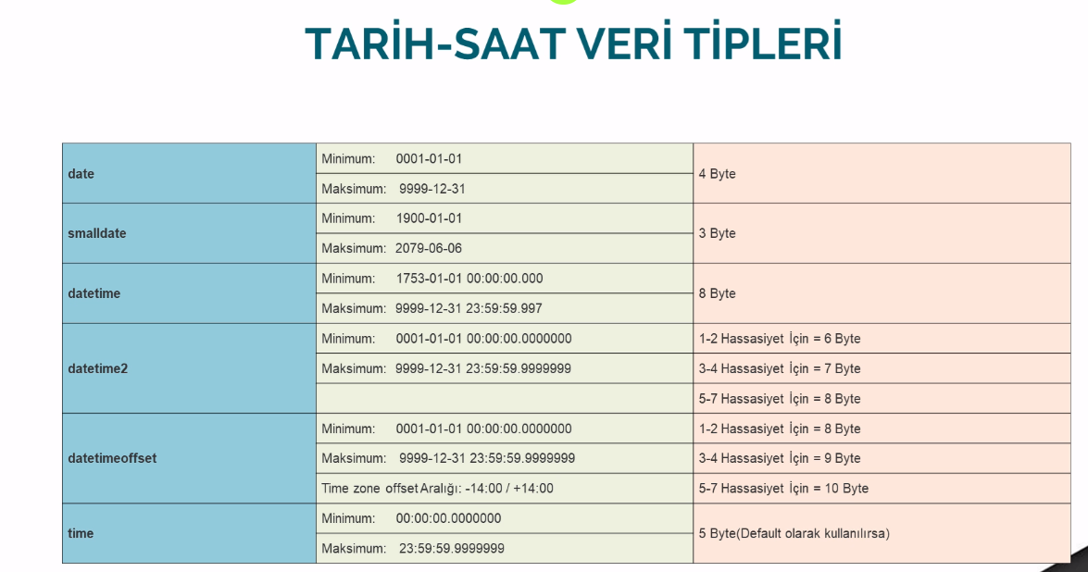
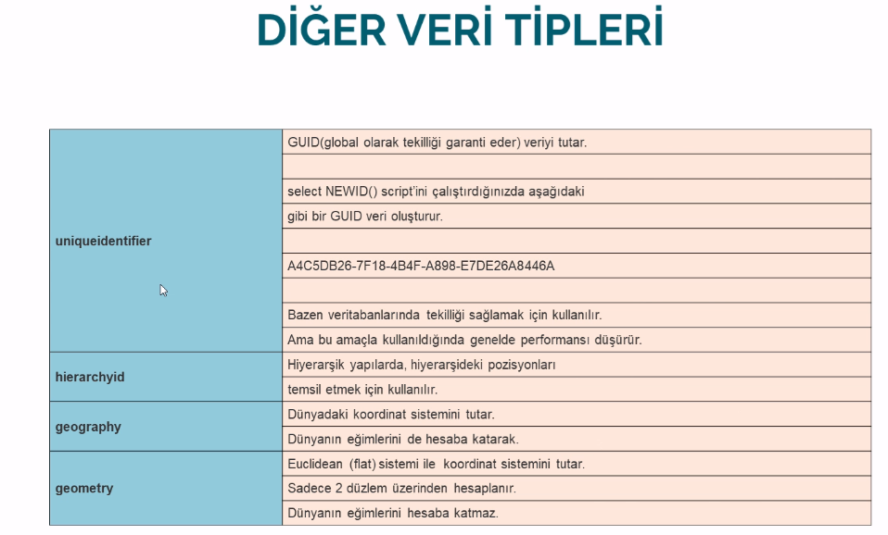

Slide 13
Tablo Oluşturma
  Personel tablosu oluşturalım ( ID,İsim,Soyisim,Adres,Şehir)
  Tablo Oluşturma Kuralları:
    Tablo adı veri tabanı içerisinde eşsiz olmalıdır.
    Sütun adları Tablo içerisinde eşsiz olmalıdır.
    Tablo isimlerine Altçizgi (_) dışında özel veya sayısal karakterler ile başlamayın.
    Tablo isimlerinde boşluk karakteri kullanmayın.
    Her nesne adı minimum 1, maksimum 128 karakter içermelidir.
    Bir tablonun sahip olabileceği maksimum sütun sayısı 1024 sütundur.
  DROP TABLE ifadesi mevcut tabloyu kaldırmaya yarar.
    Bir önceki tablolarımızı kopyalayıp oluşan kopyaları veri tabanından silelim.

Slide 14
ALTER
  ALTER TABLE ifadesi mevcut veri tabanında tablo sütunları üzerinde ekleme, silme ve değişiklik yapmada kullanılır. Aynı zamanda mevcut tablolar üzerinde çeşitli kısıtlamaları ekleme ve kaldırma işlemlerinde de kullanılır.
    Veri tipinin boyutu ve türü değiştirilebilir.
    Mevcut tabloya yeni bir alan eklenebilir.
    Alan adı değiştirilebilir.
    Tablodan sütun kaldırılabilir…
  Personel Tablosu Oluşturalım (ID,Ad,Soyad,Sehir,Maas)
  Sütun Ekleyelim: Sütun Silelim: Sütun Değiştirelim:
  ALTER TABLE table_name ALTER TABLE table_name ALTER TABLE table_name
  ADD column_name datatype; DROP COLUMN column_name; ALTER COLUMN column_name datatype;
  Örn:
  Personel tablosuna Doğum Tarihi alanı ekleyelim.(date)
  Sehir alanını int olacak şekilde güncelleyelim.
  Maas alanını silelim.

Slide 15
  TRUNCATE
    Var olan bir tablodan mevcut kayıtları kalıcı olarak silmek için kullanılabilir.
    TRUNCATE TABLE ‘Table Name’
SP_RENAME
Tabloya yeni bir isim vermek için kullanılabilir.
SP_Rename ‘Old Table Name’,’New Table Name’
Not: sp_help : Tablo yapısını görmek için kullanılabilir.
Not: mevcut veri tabanındaki tabloları görüntülemek için
Select * from sysobjects where XTYPE=‘u’ kullanılabilir.

Slide 16
SQL Kısıtlar
Kısıtlar tablo verileri için özel kurallar belirlemede kullanılırlar.
Tabloya yerleştirilecek veri tipini sınırlandırmaya yaradıkları için doğruluk ve güvenlik sağlarlar. Kısıtlama ve eylem arasında herhangi bir ihlal durumu oluşursa eylem iptal edilir. Tablo veya sütun düzeyinde uygulanabilirler.
Sık kullanılan kısıtlar:
NOT NULL - Sütunun NULL değer olmamasını sağlar.
UNIQUE - Sütundaki tüm değerlerin farklı olmasını gerektirir
PRIMARY KEY - NOT NULL ve UNIQUE kısıtlarının bir kombinasyonudur. Tablodaki her bir satır eşsiz olarak belirtir.
FOREIGN KEY - Diğer bir tabloda bulunan bir kayıt/satırı benzersiz bir şekilde gösterir.
CHECK - bir sütundaki tüm değerlerin belirli bir koşulu sağlaması gerektiğini gösterir.
DEFAULT - Bir değer belirtilmediği durumlarda sütun için varsayılan bir değer ayarlar.
INDEX - Veri tabanında çok hızlı olarak veri oluşturma ve veri çağırmada kullanılır

Slide 17

UNIQUE
UNIQUE kısıtı sütundaki tüm değerlerin farklı olmasını gerektirir.
UNIQUE vePRIMARY KEY kısıtlarının her ikisi de bir sütun veya sütun grubunun benzersizliğini garanti altına alır.
PRIMARY KEY kısıtı otomatik olarak bir UNIQUE kısıtına sahiptir. Ancak her bir tabloda birden fazla UNIQUE kısıtı oluşturabiliyorken yalnızca bir tane PRIMARY KEY kısıtı oluşturulabilir.
Ayrıca UNIQUE NULL değerlere izin verebilirken PRIMARY KEY kısıtı NULL değerlere izin vermez.
Bir tabloda birden fazla UNIQUE Key oluşturabiliriz.
CREATE TABLE Persons (
ID int NOT NULL UNIQUE,
LastName varchar(255) NOT NULL,
FirstName varchar(255),
Age int );
Bir UNIQUE kısıt adı oluşturmak ve birden fazla alanı için UNIQUE kısıt tanımlamak için:
CREATE TABLE Persons (
ID int NOT NULL,
LastName varchar(255) NOT NULL,
FirstName varchar(255),
Age int,
CONSTRAINT UC_Person UNIQUE (ID,LastName) );

Slide 18
Zaten oluşturulmuş bir tabloda UNIQUE;
ALTER TABLE Persons
ADD UNIQUE (ID);
ALTER TABLE Persons
ADD CONSTRAINT UC_Person UNIQUE (ID,LastName);
ALTER TABLE Persons
DROP CONSTRAINT UC_Person;

Slide 19

NOT NULL
NOT NULL kısıtı sütunun NULL değerleri kabul etmemesini sağlar. Bir alanın daima değer içeriyor olmasını gerektirir.
CREATE TABLE Persons (
ID int NOT NULL,
LastName varchar(255) NOT NULL,
FirstName varchar(255) NOT NULL,
Age int
);

Slide 20

CHECK
CHECK bir alandaki değer aralığını sınırlandırmak için kullanılır.
Tek bir alanda tanımlanırsa bu alan için yalnızca belirli değerler girilmesine izin verir. Tablo üzerinde tanımlanırsa belirli alanlardaki değerleri satır üzerindeki diğer alanlardaki değerlere dayalı sınırlandırabilir.
CREATE TABLE Persons (
ID int NOT NULL,
LastName varchar(255) NOT NULL,
FirstName varchar(255),
Age int CHECK (Age>=18)
);
CREATE TABLE Persons (
ID int NOT NULL,
LastName varchar(255) NOT NULL,
FirstName varchar(255),
Age int,
City varchar(255),
CONSTRAINT CHK_Person CHECK (Age>=18 AND City=‘Sakarya')
);

Slide 21
Var olan tabloda değişiklik:
ALTER TABLE Persons
ADD CHECK (Age>=18);
ALTER TABLE Persons
ADD CONSTRAINT CHK_PersonAge CHECK (Age>=18 AND City='Sandnes');
ALTER TABLE Persons
DROP CONSTRAINT CHK_PersonAge;

Slide 22

PRIMARY KEY
Bir alana NULL değerler girilmesini engellemenin yanı sıra tekrarlı veriye de izin vermeyen UNIQUE ve NOT NULL kombinasyonu bir kısıttır. Tabloda yalnızca bir PRIMARY KEY oluşturulur fakat bu key birkaç alandan oluşabilir.
CREATE TABLE Persons (
ID int NOT NULL PRIMARY KEY,
LastName varchar(255) NOT NULL,
FirstName varchar(255),
Age int
);
CREATE TABLE Persons (
ID int NOT NULL,
LastName varchar(255) NOT NULL,
FirstName varchar(255),
Age int,
CONSTRAINT PK_Person PRIMARY KEY (ID,LastName)
);
DİKKAT: Yukarıdaki kısıtta yalnızca bir tane PRIMARY KEY vardır ancak değeri iki alandan oluşmaktadır.

Slide 23
Mevcut tabloya PRIMARY KEY düzenlemesi yapmak için:
ALTER TABLE Persons
ADD PRIMARY KEY (ID);
ALTER TABLE Persons
ADD CONSTRAINT PK_Person PRIMARY KEY (ID,LastName);
DİKKAT: PRIMARY KEY Olacak alanlar tablo oluşturulurken NULL değer alamayacak şekilde tanımlanmış olmalıdırlar.
ALTER TABLE Persons
DROP CONSTRAINT PK_Person;

Slide 24

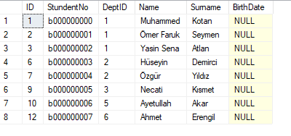
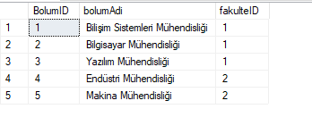
FOREIGN KEY
Veri tabanındaki en önemli kavramlardan biri tablolar arasındaki ilişkilerin oluşturulmasıdır. Bu ilişkiler birden fazla tablolarda tutulan verilerin ilişkilendirilmesi ve etkili bir şekilde elde edilmesi için bir mekanizma oluşturur. FOREIGN KEY tabloları bağlamak için kullanılır.
FOREIGN KEY, diğer bir tablodaki PRIMARY KEY alana referans olan bir tablodaki alan veya alanlardır.
FOREIGN KEY içeren tablo child tablo, aday anahtarı içeren diğer tablo ise referans veya parent tablo olarak adlandırılır.

Slide 25
FOREIGN KEY tablolar arası bağlantıları ortadan kaldıracak eylemleri engellemek için kullanılır.
FOREIGN KEY kısıtı aynı zamanda bu alana girilecek geçersiz bir veri durumunu da engeller çünkü veri işaret edilen tablodaki değerlerden biri olmak zorundadır.
CREATE TABLE Orders (
OrderID int NOT NULL PRIMARY KEY,
OrderNumber int NOT NULL,
PersonID int FOREIGN KEY REFERENCES Persons(PersonID)
);
CREATE TABLE Orders (
OrderID int NOT NULL,
OrderNumber int NOT NULL,
PersonID int,
PRIMARY KEY (OrderID),
CONSTRAINT FK_PersonOrder FOREIGN KEY (PersonID)
REFERENCES Persons(PersonID)
);

Slide 26
FOREIGN KEY kısıtı oluşturulup tablo bağlantısı sağlandığında bazı kurallar ele alınmalıdır.
  FK alanında, Ana tablonun referans alınan sütununda bulunmayan bir veri girişi yapılmamalıdır.
  Child tabloda ne olacağını tam belirtmeden child tabloda karşılığı olan bir refarans alınan sütun değeri Ana tabloda güncellenmemelidir.
  Child tabloda ne olacağını tam belirtmeden child tabloda karşılığı olan bir refarans alınan sütun değeri Ana tablodan silinmemelidir.

Slide 27
Eğer Child tabloda karşılığı olan Ana tablodaki bir kaydı silmek veya güncellemek istiyorsak Cascade kuralları olarak bilinen bazı silme ve güncelleme işlemlerini ele almamız gerekir.
On Delete Cascade: Child tablo tarafından referans alınan Ana tablodaki bir anahtar değeri silmek için kullanılır. Çocuk tablodaki bu FK içeren tüm satırlarda aynı zamanda silinir.
On Update Cascade: Child tablo tarafından referans alınan Ana tablodaki bir anahtar değeri güncellemek için kullanılır. Çocuk tablodaki bu FK içeren tüm satırlarda aynı zamanda güncellenir.

Slide 28

DEFAULT
  Bir alan için varsayılan değer sağlamak için kullanılır.
  Eğer başka bir değer belirtilmediyse tüm yeni kayıtlara bu varsayılan değer atanacaktır.
CREATE TABLE Persons (
ID int NOT NULL,
LastName varchar(255) NOT NULL,
FirstName varchar(255),
Age int,
City varchar(255) DEFAULT ’Sakarya'
);
CREATE TABLE Orders (
ID int NOT NULL,
OrderNumber int NOT NULL,
OrderDate date DEFAULT GETDATE()
);
ALTER TABLE Persons
ADD CONSTRAINT df_City
DEFAULT ’Sakarya' FOR City;
ALTER TABLE Persons
ALTER COLUMN City DROP DEFAULT;

Slide 29

IDENTITY
Otomatik artış; bir tabloya yeni bir değer eklendiğinde otomatik olarak üretilecek benzersiz bir sayı sağlar. Genellikle bu değer yeni bir kayıt eklendiğinde otomatik olarak oluşturulmasını isteyeceğimiz Primary Key alanıdır
CREATE TABLE Persons (
ID int IDENTITY(1,1) PRIMARY KEY,
LastName varchar(255) NOT NULL,
FirstName varchar(255),
Age int
);
IDENTITY(10,5) yapsaydık ne olurdu?
Yeni kayıt Insert edilirken artık bu değer belirtilmez VTYS tarafından otomatik eklenir.

Slide 30
DML Komutları
INSERT
  INSERT INTO; tabloya yeni kayıtlar eklerken kullanılır. 2 şekilde eklenebilir.
    INSERT (INTO) table_name
    VALUES (value1, value2, value3, ...);
    INSERT INTO table_name (column1, column2, column3, ...)
    VALUES (value1, value2, value3, ...);
Dikkat: tablonun tüm alanlarına ekleme yapılıyorsa sütun alanlarını belirtmeye gerek yoktur ancak sütün adlarının tablodaki ile aynı sırada eklendiğine dikkat edilmelidir.
Örn: Personel Tablosuna Kayıt Ekleyiniz.
(Hem Northwind hem yeni tablo üzerinde)

Slide 31
DML Komutları
UPDATE
Tablodaki verileri güncellemek için kullanılır. Tüm kayıtların veya sadece sadece belirtilen koşula (WHERE) uyan kayıtların güncellenmesi sağlanabilir.
UPDATE table_name
SET column1 = value1, column2 = value2, ...
WHERE condition;
Not: Tablodaki kayıtları güncellerken dikkatli olunmalıdır! UPDATE ifadesindeki WHERE öbeğine dikkat ediniz. WHERE çıkarılırsa tablodaki tüm kayıtlar güncellenecektir!
Örn: Personel tablosundaki kişilerin maaşlarını güncelleyiniz.

Slide 32
DML Komutları
DELETE
Tablodan kayıtları silmek için kullanılır.
DELETE FROM table_name WHERE condition;
Not: Kayıtları silerken dikkatli olunuz! DELETE ifadesindeki WHERE öbeğine dikkat ediniz. WHERE çıkarılırsa tablodaki tüm kayıtlar silinecektir.
  DELETE FROM table_name;
  Tüm satırları siler. Tablo yapısı, özellikleri, indexler etkilenmeyecektir.
Örn: Personel tablosundan belirli ID ye sahip müşteriyi siliniz.

Slide 33
TRUNCATE – DELETE
TRUNCATE | DELETE
DDL Komutu | DML Komutu
Kalıcı bir silmedir | Geri alınabilir bir silmedir.
Belirli bir kayıt silinemez | Belirli bir kayıt silinebilir
WHERE desteklenmez | WHERE desteklenir
Veri geri alınamaz | Veri geri alınabilir
IDENTITY resetlenir | IDENTITY resetlenmez

Slide 34
Kopyalama Örnekleri
SELECT INTO bir tabloyu diğer bir tabloya kopyalar.
SELECT *
INTO newtable [IN externaldb]
FROM oldtable
WHERE condition;
Yalnızca belirli alanları koypala;
SELECT column1, column2, column3, ...
INTO newtable [IN externaldb]
FROM oldtable
WHERE condition;
Yeni tablo, eski tabloda tanımlanan sütun alanları ve tipleriyle oluşturulacaktır. AS kullanılarak yeni sütun adları verilebilir.

Slide 35
Kopyalama Örnekleri
Customer tablosunun backup kopyasını oluşturalım.
  SELECT * INTO CustomersBackup2019
  FROM Customers;
Yalnızca belirli alanları kopyala;
  SELECT CompanyName, ContactName INTO CustomersBackup2017
  FROM Customers;
Yalnızca Alman müşterileri yeni tabloya kopyala
  SELECT * INTO CustomersGermany
  FROM Customers
  WHERE Country = 'Germany';
Birden fazla tablodaki verileri yeni bir tabloya kopyala;
  SELECT Customers.CompanyName, Orders.OrderID
  INTO CustomersOrderBackup2017
  FROM Customers
  LEFT JOIN Orders ON Customers.CustomerID = Orders.CustomerID;

Slide 36
Kopyalama Örnekleri
INSERT INTO SELECT bir tablodan verileri kopyalar ve diğer bir tabloya ekler.
Hedef ve kaynak tablo arasındaki veri tiplerinin eşleşmesi gerekir.
Hedef tablodaki mevcut kayıtlar etkilenmez.
Tüm alanları kopyala;
  INSERT INTO table2
  SELECT * FROM table1
  WHERE condition;
Belirli alanları kopyala;
  INSERT INTO table2 (column1, column2, column3, ...)
  SELECT column1, column2, column3, ...
  FROM table1
  WHERE condition;

Slide 37
Kopyalama Örnekleri
Suppliers tablosundaki alanlar Customers tablosuna kopyalanacaktır. (veri içermeyen alanlar NULL alacaktır.)
  INSERT INTO Customers (CompanyName, City, Country)
  SELECT CompanyName, City, Country FROM Suppliers;
Tüm alanları doldur;
  INSERT INTO Customers (CompanyName, ContactName, Address, City, PostalCode, Country)
  SELECT CompanyName, ContactName, Address, City, PostalCode, Country FROM Suppliers;
Yalnızca Alman tedarikçileri al;
  INSERT INTO Customers (CompanyName, City, Country)
  SELECT SupplierName, City, Country FROM Suppliers
  WHERE Country='Germany';

Slide 38
REFERANSLAR
«SQL Server 2017» Abaküs yayınları – İsmail Adar
Carlos Coronel, Steven Morris, and Peter Rob, Database Systems: Design, Implementation, and Management, Cengage Learning.
BTK AKADEMİ – «Uygulamalarla SQL Öğreniyorum» - Ömer Çolakoğlu

